Slide 1
Využitie grafovej databázy v praxi
Vypracoval: Juraj Kubričan
Vedúci práce: Ing Maroš Čavojský

Slide 2
Ciele práce
Oboznámiť sa s jednotlivými predstaviteľmi grafových databáz.
Vybrať jedného predstaviteľa
Navrhnúť a implementovať aplikáciu s využitím vybranej grafovej databázy.
Zhodnotiť výhody použitia grafovej databázy v našom prípade

Slide 3
grafové databázy
Vhodné na husto prepojené dátové sady
Sociálne siete, Odporúčacie systémy, Detekcia podvodov
Nepoužívajú cudzie kľúče ale ukazovatele
Dátový model pozostáva z vrcholov a hrán

Slide 4
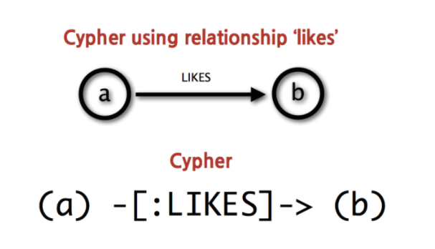
Výber grafovej databázy
Neo4j
+ Popularita
+ Dokumentácia
+ Cypher
OrientDB
+ Rýchlosť
+ key-value, document store
- dopytovací jazyk
Titan
+ Vhodná na distribuované systémy
Koniec vývoja

Slide 5
Aplikácia
Neo4J
Nástroj pre plánovanie trasy pre cestovateľa

Slide 6
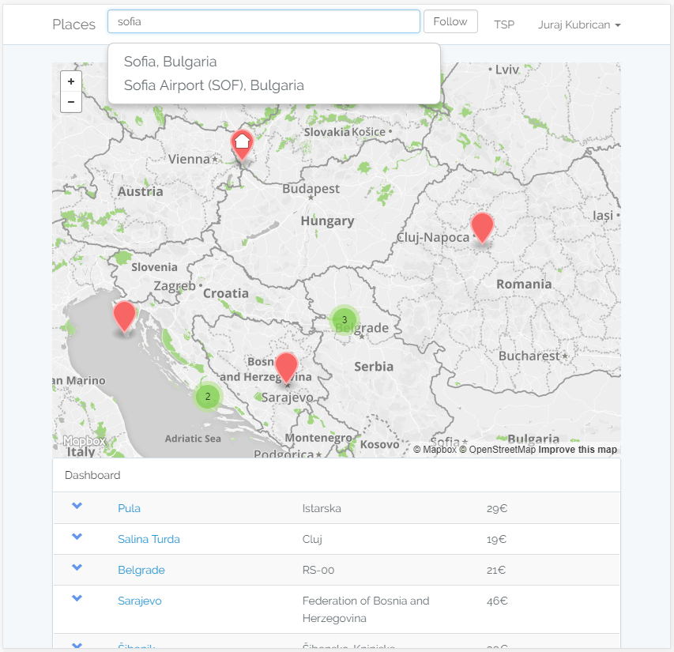
Funkcionalita
Registrácia, prihlásenie
Nastavenie domáceho miesta
Zoznam obľúbených miest
Vyhľadávanie a pridávanie miest
Vymazávanie miest

Slide 7
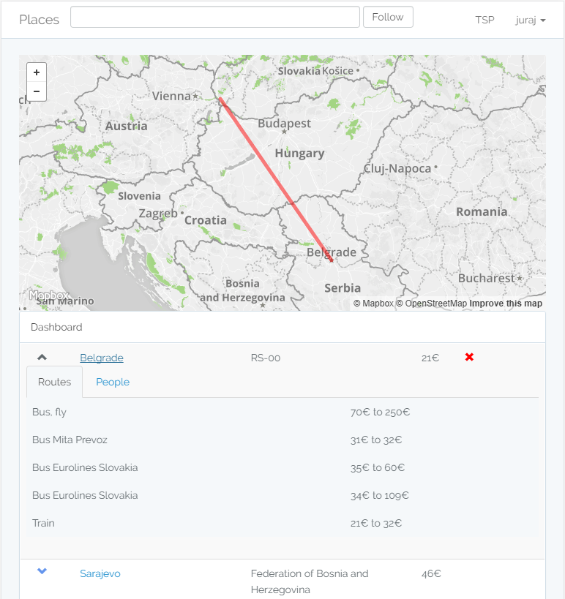
Zobrazenie detailu destinácie
Spôsoby dopravy s cenami
Zoznam používateľov s rovnakým mestom
Zobrazenie zoznamu iných používateľov

Slide 8
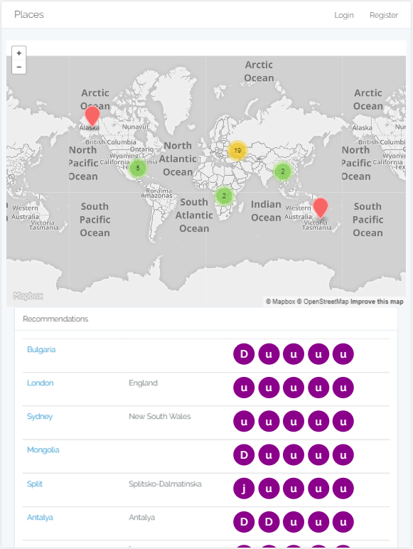
Odporúčania
Celkové podľa počtu používateľov
Konkrétne pre používateľa na základe zhody v zoznamoch obľúbených
Miesta na zozname
Používatelia čo majú rovnaké miesta
Ostatné miesta týchto používateľov
Zrátame výskyt miest

Slide 9
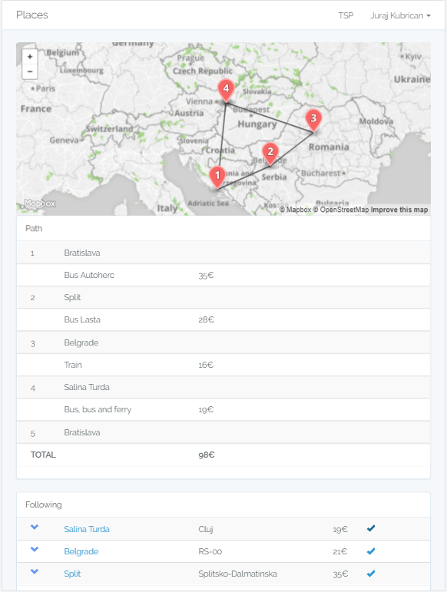
optimalizácia trasy
Pridať odobrať z trasy
TSP
Backtracking na vrstve PHP
Alternatívne pomocou zložitého Cypher dopytu
Komplexné
Neposkytuje výhodu oproti PHP

Slide 10
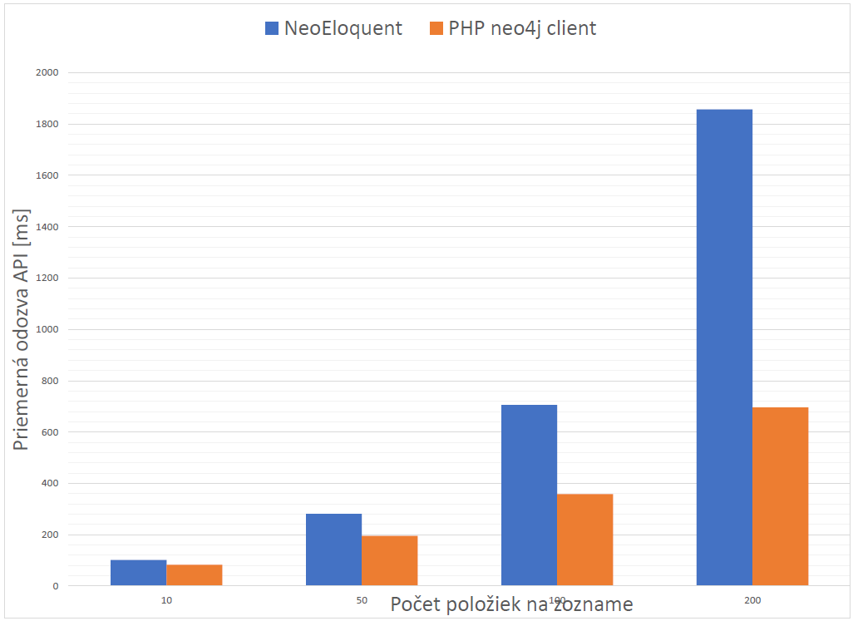
prepojenie na databázu
Laravel MVC Framework
Neo4J Databáza
NeoEloquent OGM
+ Jednoduché dopyty
+ Tvorba štruktúry
- zložité dopyty nutné v cykle
PHP Neo4J Client
+ plná podpora Cypher

Slide 11
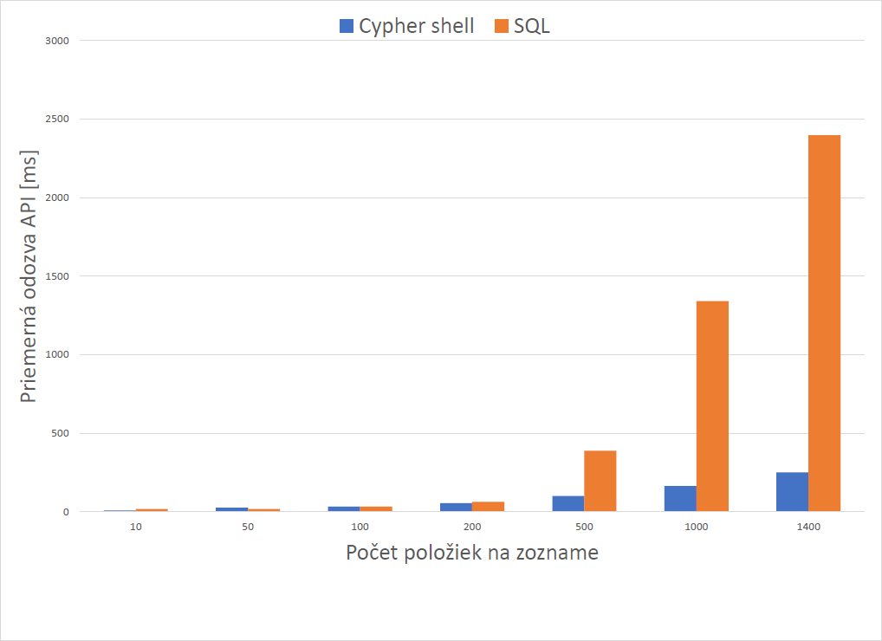
Porovnanie rýchlosti dopytu s relačnou databázou
Dopyt pre zobraznie domovskej stránky
Destinácie
Ostatný používateľia
Trasa od domáceho miesta

Slide 12
Výhody využitia grafovej databázy
Rýchlosť komplikovaných dopytov
Jednoduchosť a prehľadnosť dátového modelu
Dobé nástroje na vizualizáciu grafu

Slide 13
ďakujem za Pozornosť

Slide 14
Výpočet TSP pomocou genetického algoritmu ako alternatíva k terajšiemu riešeniu
Použitie deterministického algoritmu nebolo nutné
Dátová sada sa ukázala ako nepresná
Nájdená trasa je v našej aplikácií orientačná
Backtracking
implementačne jednoduchší
Genetický algoritmus na databázovej úrovni pomocou Cypher funkcii a procedúr

